Slide 1


Mario 2077
НАПРАВЛЕНИЕ: Основы промышленного программирования
Иван Баданин, Екатерина Кудина, Кирилл Соловьёв
Преподаватель:
Скотников Александр Евгеньевич

Slide 2


ПРОБЛЕМА:
Люди ищут чем им заняться в свободное время. Останавливают выбор на компьютерных играх. Но в мире много однотипных, простых игр со скучным сюжетом и через чур лёгким, быстрым прохождением.
ЦЕЛЕВАЯ АУДИТОРИЯ:
Люди всех возрастов, имеющие компьютер.

Slide 3
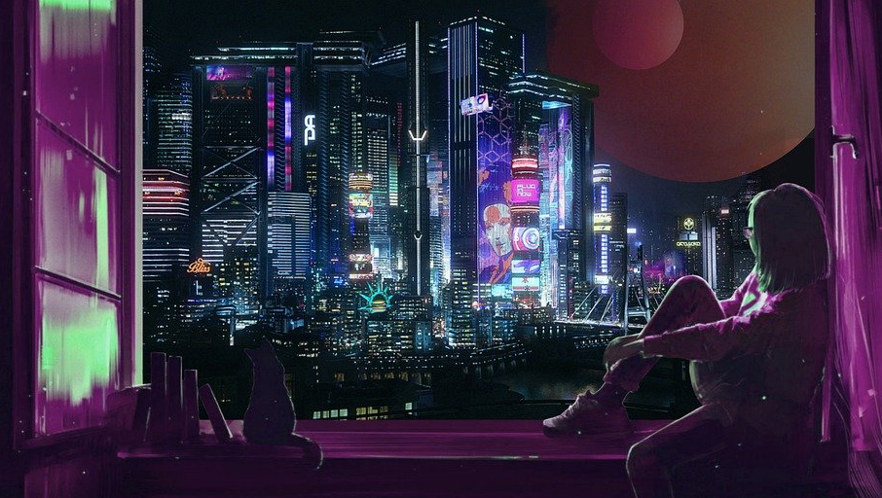
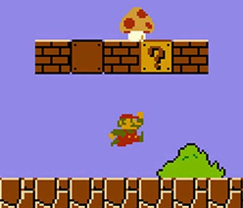
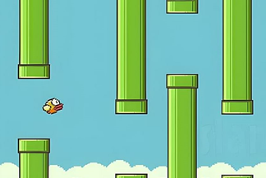
АКТУАЛЬНОСТЬ ПРОЕКТА:
Сейчас многие люди в свободное время проводят много времени за компьютерными играми, ищут новые и интересные игры, с интересным сюжетом и удобной механикой. В нашем проекте мы соединили 2 культовых игры: Mario и Flappy Bird – и сделали оригинальный дизайн в стиле Сyberpunk, который зацепит каждого.
+
+

Slide 4
ЦЕЛЬ ПРОДУКТА:
Подарить миру новую сложную игру в красивом стиле, помочь людям скоротать время и получить удовольствие.
ФУНКЦИОНАЛ ПРОДУКТА:
Полноценная компьютерная игра с удобным управлением, приятным дизайном.

Slide 5
ЭТАПЫ РЕАЛИЗАЦИИ ПРОЕКТА:
В Яндекс лицее мы проходили тему PyGame.
Придумали какую игру хотим сделать.
Создали проект в Git.
Прописали текстовое описание игры.
Создали фон и персонажа.
Добавили врагов.
Реализовали несколько уровней.
Добавили боса и паузу.
Добавили звук и анимации.
Отработали баги и ошибки.
Сделали презентацию.

Slide 6
Описание реализации:
Данную игру мы реализовали на основе библиотеки PyGame.
В нашей игре 3 полноценных уровня и главное меню. Они реализованы отдельными классами, разбитыми на несколько python файлов:
Main – главный файл управления всей игрой.
Menu – главное меню игры.
Level, level_2, level_boss – уровни игры.
Player – отслеживание и управление персонажем.
Enemy, running_enemy, boss, block – враги и подвижные ящики.
Ground, tile, up_pipe, pipe – блоки из которых состоят уровни
Так же в игре реализована пауза, добавлена музыка и анимации.

Slide 7
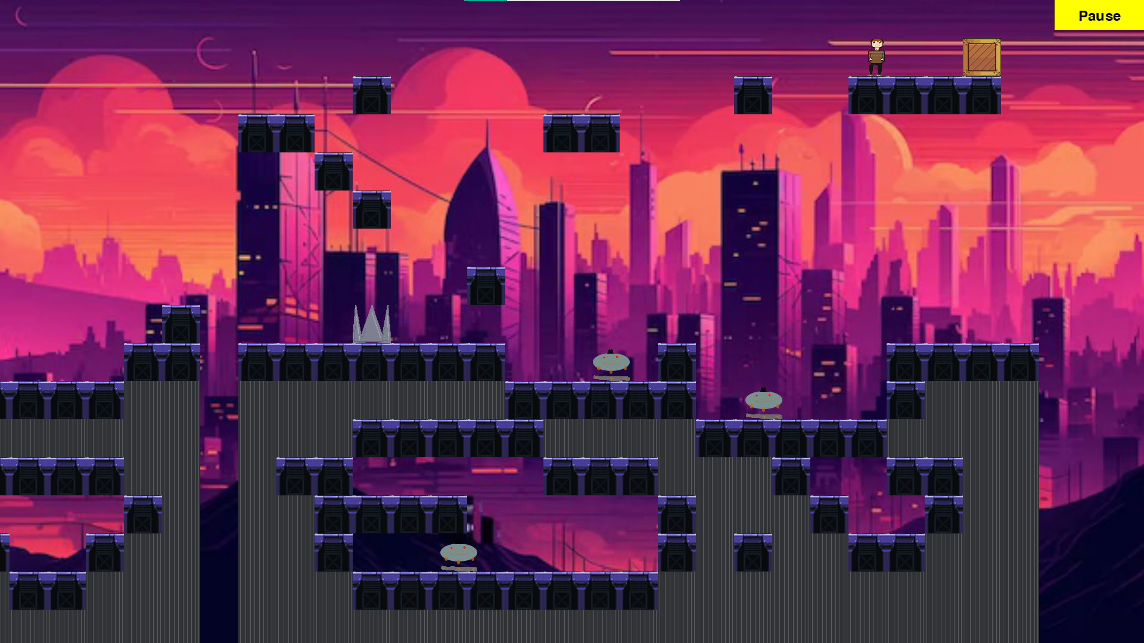
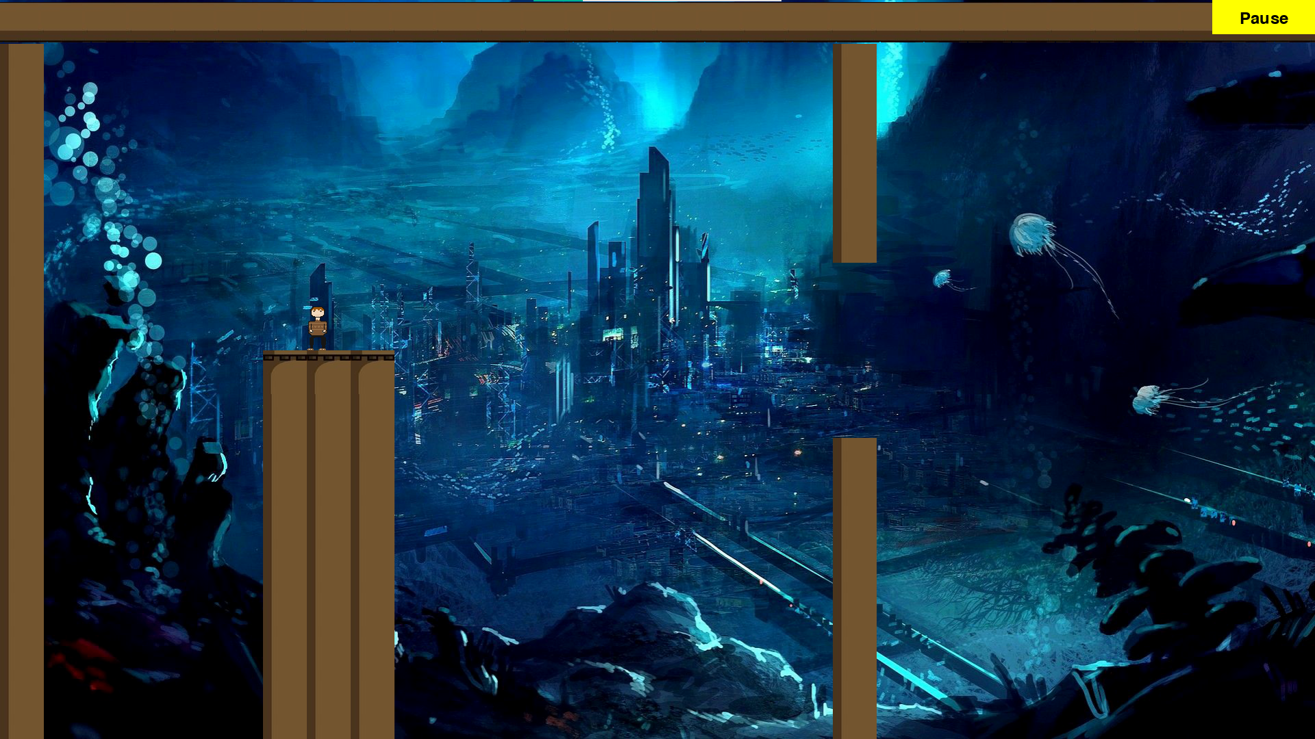
ПРЕИМУЩЕСТВА ПРОЕКТА:
Наша игра сложнее многих аналогов, она развивает усидчивость, ловкость, реакцию, сообразительность, очень проста в освоение управления, поэтому подойдёт для людей всех возрастов. Имеет запоминающуюся, весёлую атмосферу.

